Slide 1
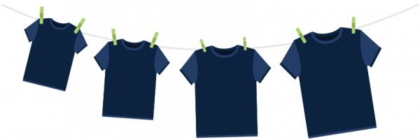

T-shirt sizing
Backlog

Slide 2



S
M
L
XL
?

Slide 4
S
M
L
XL
?

Slide 6
S
M
L
XL
?

Slide 8
S
M
L
XL
?

Slide 10
S
M
L
XL
?

Slide 12
S
M
L
XL
?

Slide 14
S
M
L
XL
?

Slide 16
S
M
L
XL
?

